Slide 1
虎门销烟
任译轩
四（10）11

Slide 2
插入视频

Slide 3
目录
历史背景
销烟三部曲
历史功绩
后世纪念

Slide 4
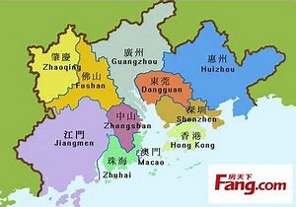
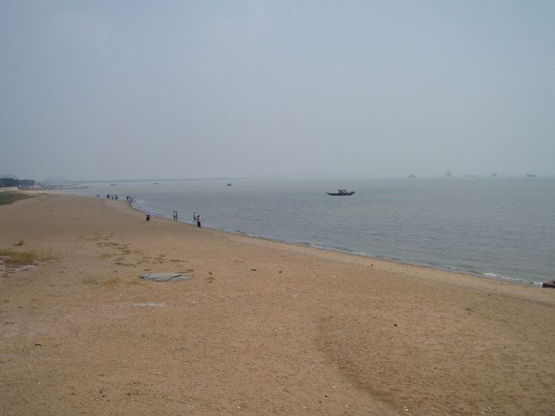
我国南方有一条重要的河流，称为珠江。它由西江、北江和东江组成。主要干流西江发源于云南，流进贵州，广西，广东，与北江和东江汇合，形成宽阔的珠江口。
虎门海滩

Slide 5
历史背景
英国贸易入侵
  在清朝闭关锁国的时候，欧洲资本主义国家迅速崛起。英国在19世纪二三十年代就基本完成了工业革命，在当时代表了最先进的生产力水平。中国拥有庞大的人口资源，正是英国资产阶级梦寐以求的潜在市场。而中国自给自足的自然经济，中国政府坚持奉行的闭关锁国政策正是英国向中国倾销其工业产品的“绊脚石”。19世纪30年代以前，中国在与外国的贸易中始终处于出超地位。中国对英贸易每年都保持出超二三百万两白银的优势。
  走投无路的鸦片贩子在中国受到热捧，沿海官兵甚至出动兵船在近海与毒贩交易，再由兵船运回内陆，开设烟馆倾销毒资全是国民所为。英国资产阶级先把纺织品输往印度，然后把印度的鸦片输往中国，再从中国把茶叶、生丝等输往英国，英国人在这种三角贸易中大获其利。毒贩如蝇群而来，除了英国，美国也从土耳其向中国输入鸦片，俄国从中亚向中国北方输入鸦片

Slide 6
历史背景
林则徐上书道光帝
  在清朝闭关锁国的时候，欧洲资本主义国家迅速崛起。英国在19世纪二三十年代就基本完成了工业革命，在当时代表了最先进的生产力水平。中国拥有庞大的人口资源，正是英国资产阶级梦寐以求的潜在市场。而中国自给自足的自然经济，中国政府坚持奉行的闭关锁国政策正是英国向中国倾销其工业产品的“绊脚石”。19世纪30年代以前，中国在与外国的贸易中始终处于出超地位。中国对英贸易每年都保持出超二三百万两白银的优势。

Slide 7
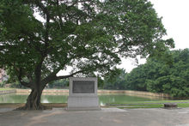
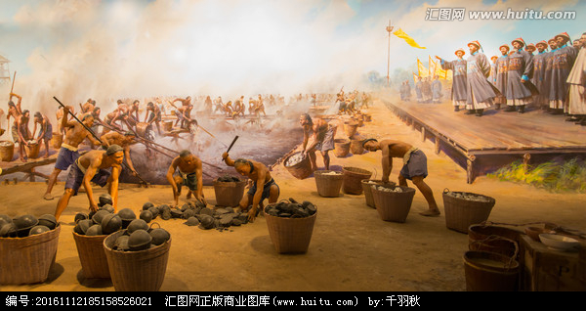
销烟三部曲
林则徐本想将鸦片运回京师销毁，不过御史邓瀛ying认为为防鸦片被偷偷换掉，就地销毁更好，道光帝同意。林则徐决定于虎门公开销烟，接下来林则徐就要找出销毁鸦片的方法。林则徐曾使用传统销毁鸦片“烟土拌桐油焚毁法”，但膏余却会渗入地中，吸毒者掘地取土，仍得十之二三。于是林则徐找出第二种方法“海水浸化法”。
道光十九年四月廿二（1839年6月3日），虎门销烟正式开始，虎门搭起了一座礼台，前面挂著一面黄绫长幡，上书“钦差大臣奉旨查办广东海口事务大臣节制水陆各营总督部堂林”，广东各高级官员全部出席。由于销烟是公开参观的，加上是端午节前后，因此人们纷纷前往虎门浅滩。另外，不贩鸦片的外商、领事、外国记者、传教士等等，都专程由澳门或其他地方前来参观，当中无一是英国人，以抗议清廷对英国人财产施加压迫。

Slide 8
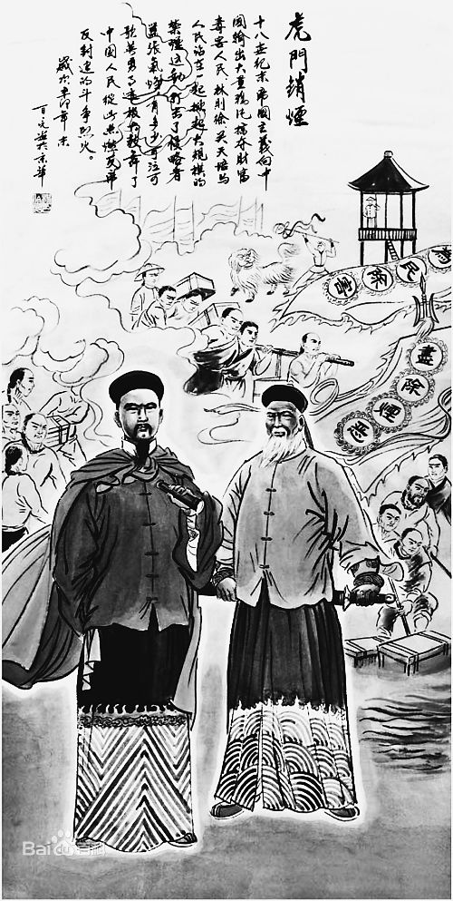
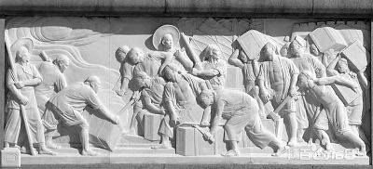
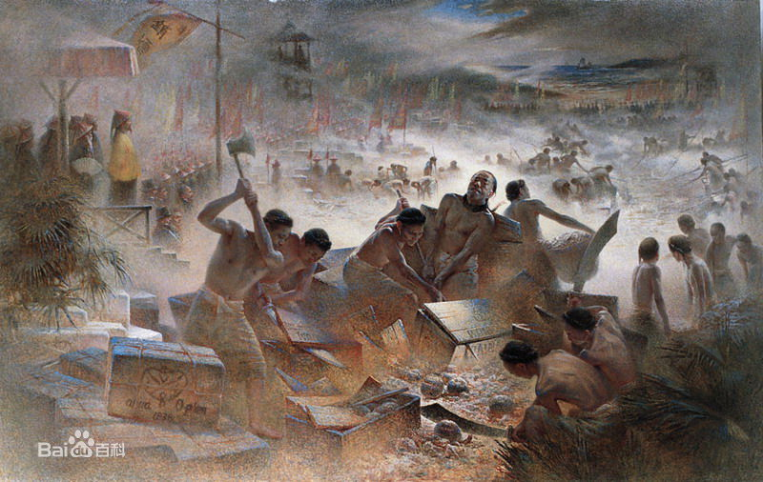
历史功绩
虎门销烟从一定程度上遏制了鸦片在中国的泛滥，在民间产生了积极的影响。其次，这次禁烟运动大大增加了中国广大民众对鸦片危害性的认识，使很多人看清了英国向中国贩卖鸦片的本质，唤醒了中国人们的爱国意识。 经过这次事件，禁烟英雄林则徐被中国人尊为民族英雄。其清廉、刚正不阿的品质也甚为后人传颂。但是，“虎门销烟”并没有有效地解救中国于水火之中，反而加速了英国对中国的侵略。原因在于，禁烟运动直接损害了英国资产阶级的利益，英国政府很快决定对中国发动蓄谋已久的侵略战争，“虎门销烟”也成为了外国列强发动鸦片战争的导火索。从这个角度看，“虎门销烟”加速了中国半殖民地化的脚步，从很大程度上推动了中国近代史的发展。

Slide 9
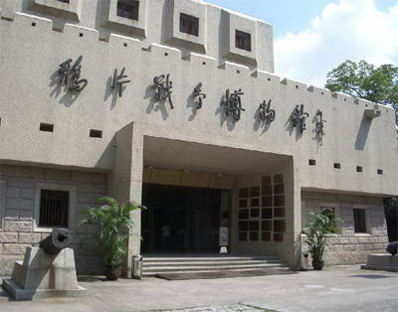
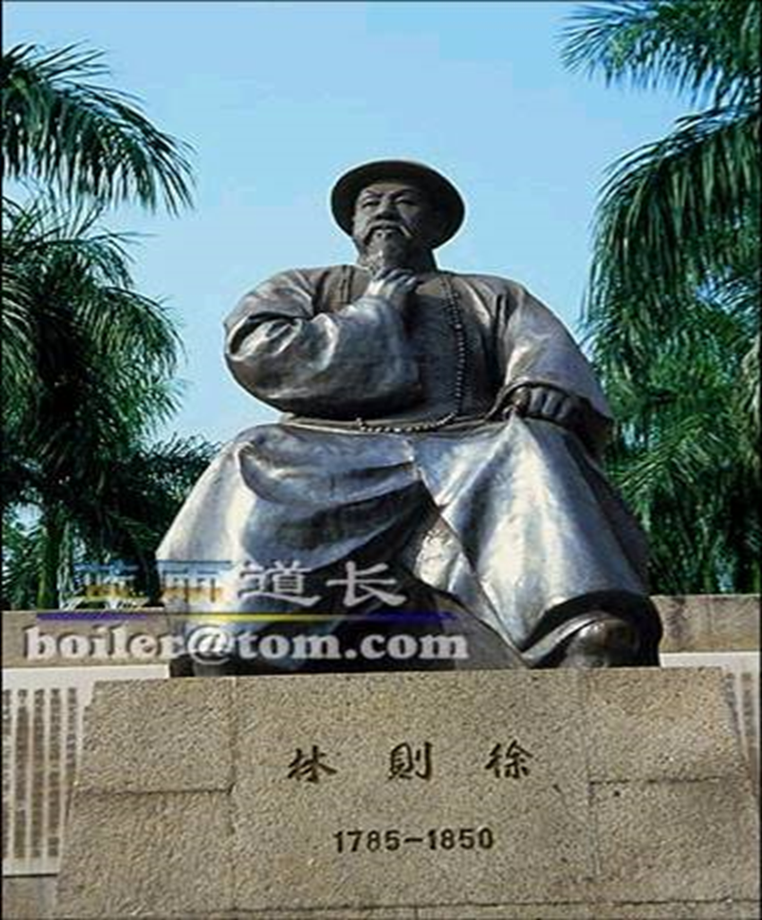
后世纪念
虎门要塞司令曾在当年销烟的地方立了一座高约一米的“林文忠公销烟处”的纪念碑。但无人管理，整个销烟池旧址杂草丛生，荒芜不堪。新中国成立后，为纪念虎门销烟这一大义凛然的壮举，纪念林则徐这一伟大的民族英雄，中国政府于1957年在销烟池旧址上建立了林则徐纪念馆，竖起了“林则徐纪念碑
林则徐纪念馆

Slide 10
谢谢观赏

